Slide 1
BIOLOGIYA
9-sinf
Mavzu: Hujayraning kimyoviy tarkibi

Slide 2
Dars rejasi
1
Biogen elementlar
Bugungi darsimizda
2
Kimyoviy elementlarning hujayradagi vazifalari

Slide 3
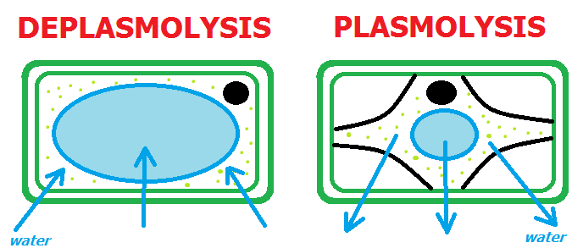
O‘tilgan mavzuni mustahkamlash
Deplazmoliz
Plazmoliz
Suv
Suv

Slide 4
Prokariot va eukariot hujayralar
O‘simlik hujayrasining o‘ziga xos tuzilishi
Plastidalar
Hujayra qobig‘i
Vakuolalar

Slide 5
Prokariot va eukariot hujayralar
O‘simlik hujayrasining o‘ziga xos tuzilishi
Plastidalar
Hujayra qobig‘i
Vakuolalar
Xloroplast
Leykoplast
Xromoplast
Sellyuloza
Polisaxaridlar
Turgor
EPT ning g‘ovak membranasi
Har xil rangli
Yashil
Rangsiz

Slide 6
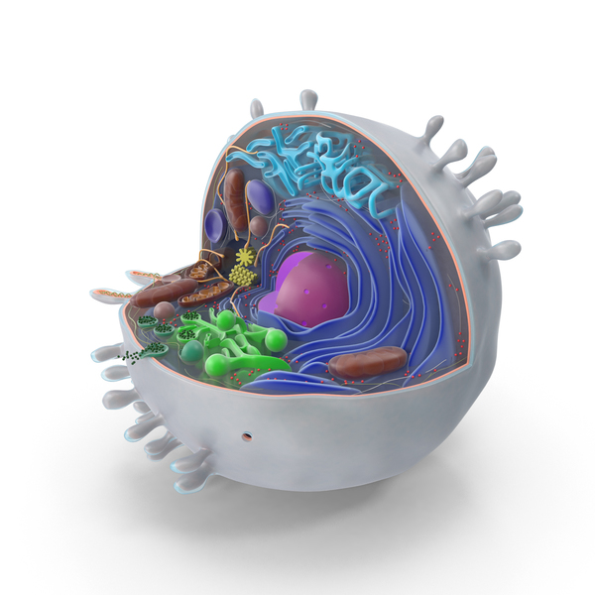
Hujayraning kimyoviy tarkibi
Mamlakatimiz olimlari, hujayraning kimyoviy tarkibini, ularda sodir bo‘ladigan kimyoviy jarayonlarni o‘rganishga katta hissa qo‘shmoqdalar. Akademiklar Yo.To‘raqulov, B.Toshmuhamedov va ularning shogirdlarini bu sohadagi ishlari dunyo miqyosida e’tirof etilgan.

Slide 7
Hujayraning kimyoviy tarkibi
Tirik organizmlarning kimyoviy tarkibi
Anorganik
Organik

Slide 8
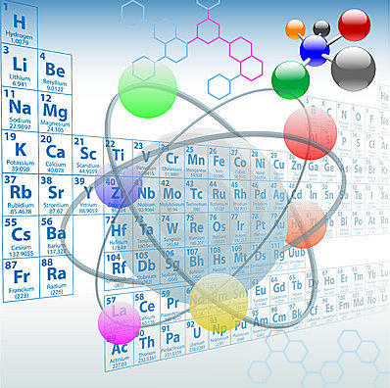
Hujayraning kimyoviy tarkibi
Hujayra tarkibiga jonsiz tabiatda uchraydigan kimyoviy elementlardan 70 taga yaqini kiradi. Ular ko‘pincha biogen elementlar deb ataladi.

Slide 9
Hujayraning kimyoviy tarkibi
Tirik organizm tarkibiga kiruvchi kimyoviy elementlar
Makroelementlar
Mikroelementlar

Slide 10
Hujayraning kimyoviy tarkibi
Makroelementlar
S, O, H, N, P, C, K, Na, Ca, Mg, Cl, Fe
Mikroelementlar
Zn, Cu, J, F, Co, Mo, Sr, Mn, B

Slide 11
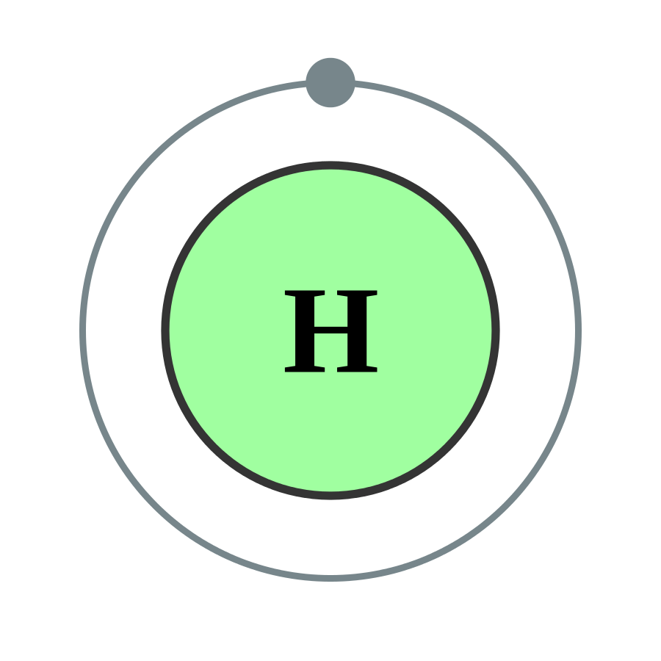
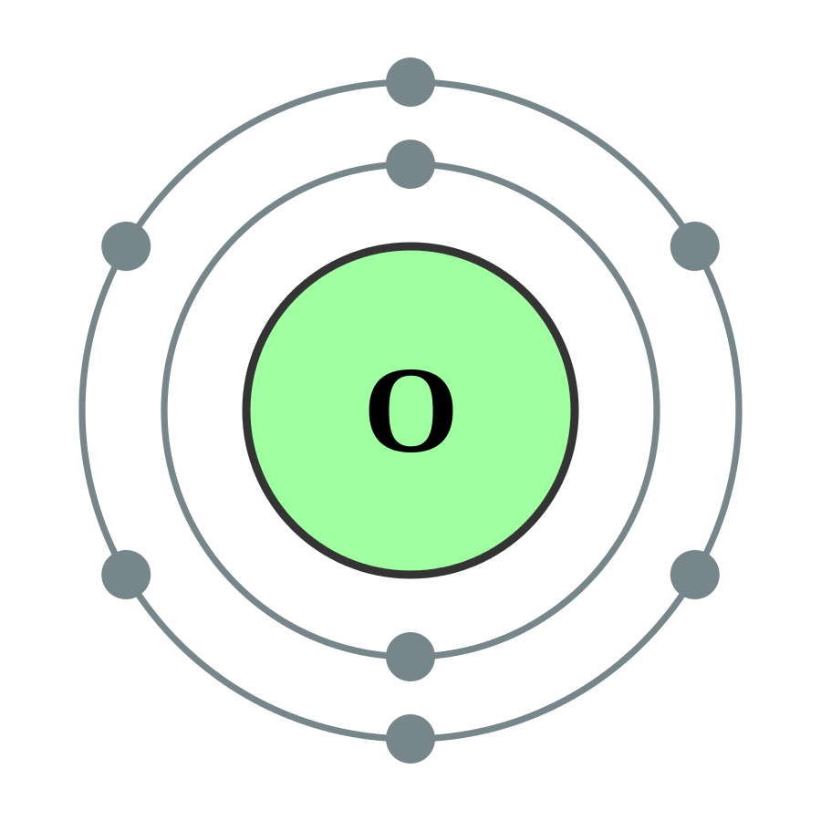
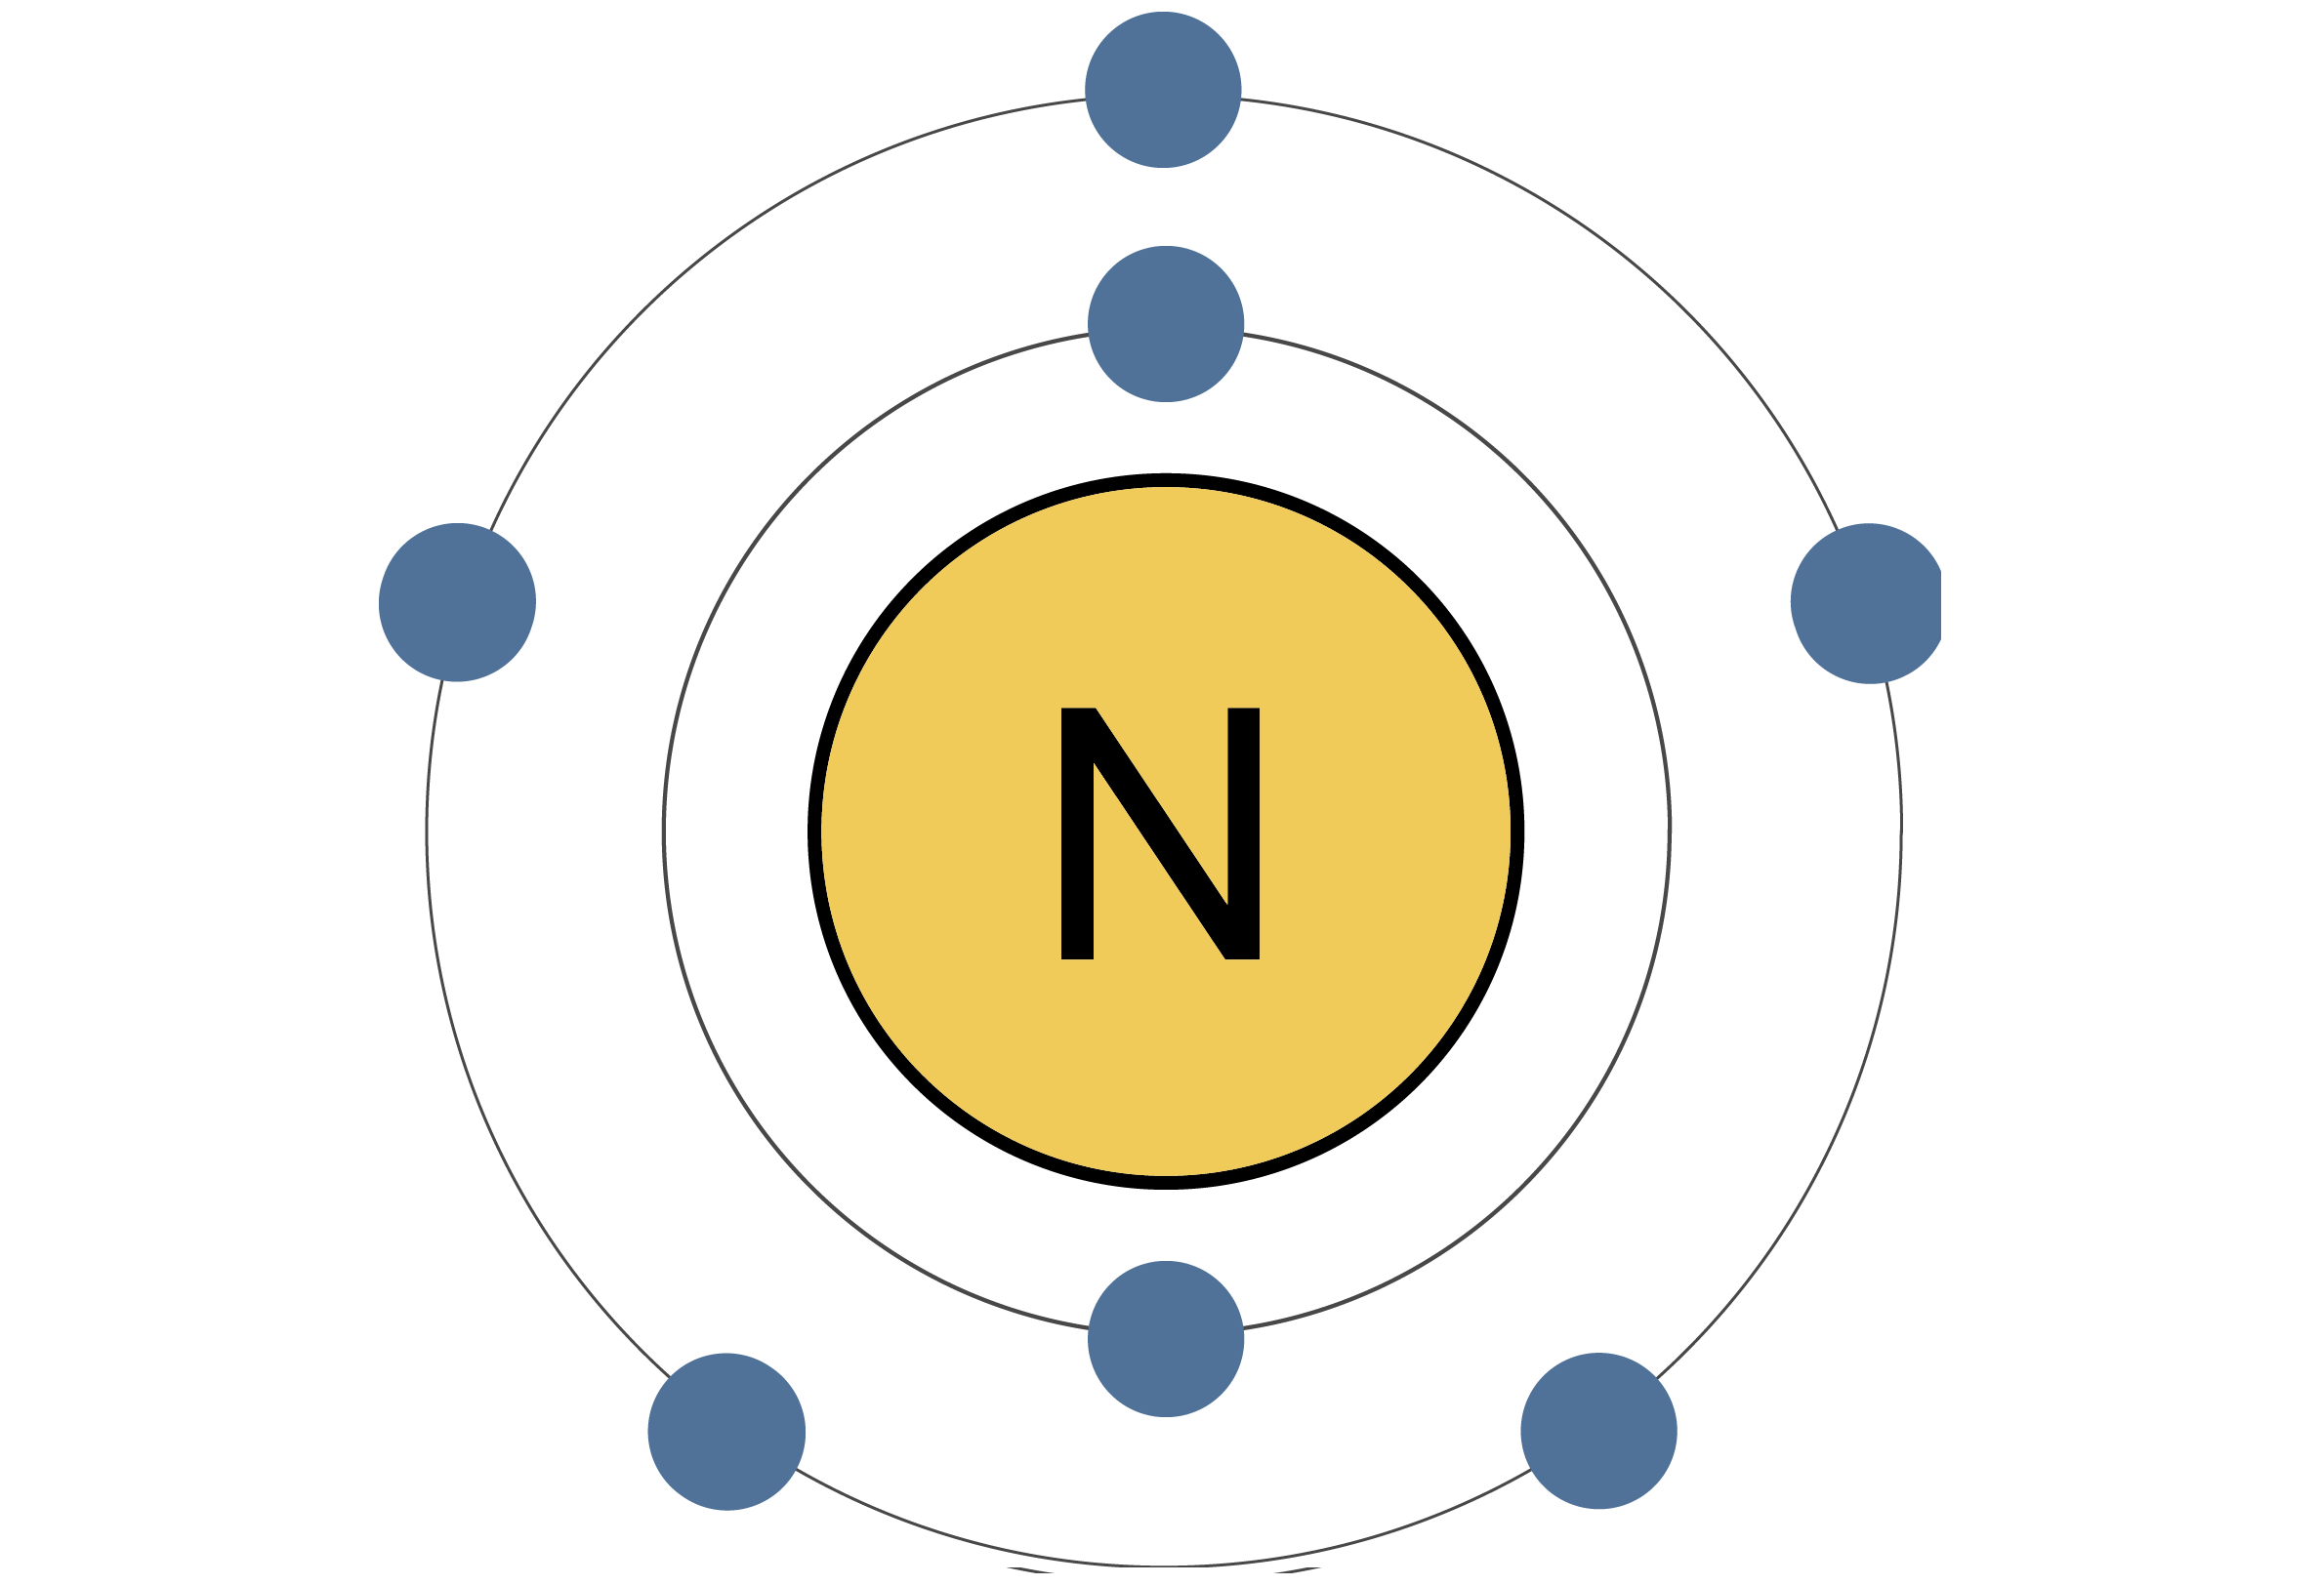
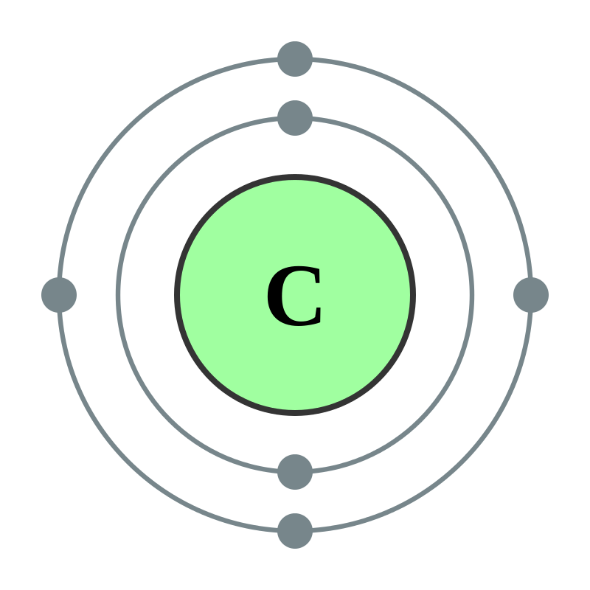
Hujayraning kimyoviy tarkibi
8%
Hujayra massasining 98 % ini to‘rtta element: vodorod, kislorod, uglerod va azot tashkil qiladi. Bu elementlar barcha organik birikmalarning asosiy tarkibiy qismlari hisoblanadi.
72%
3%
15%

Slide 12
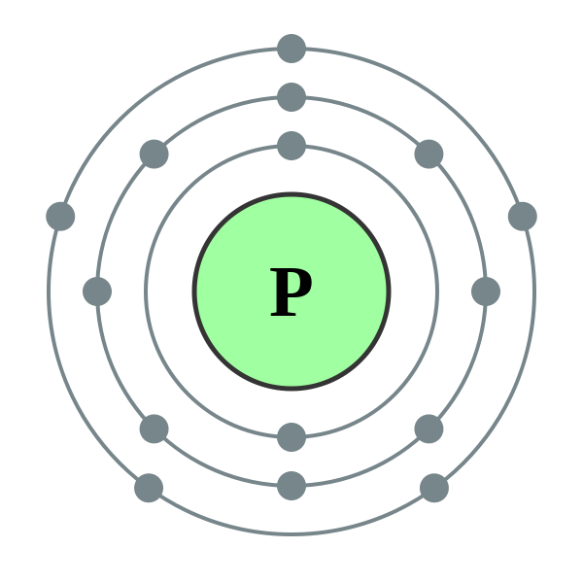
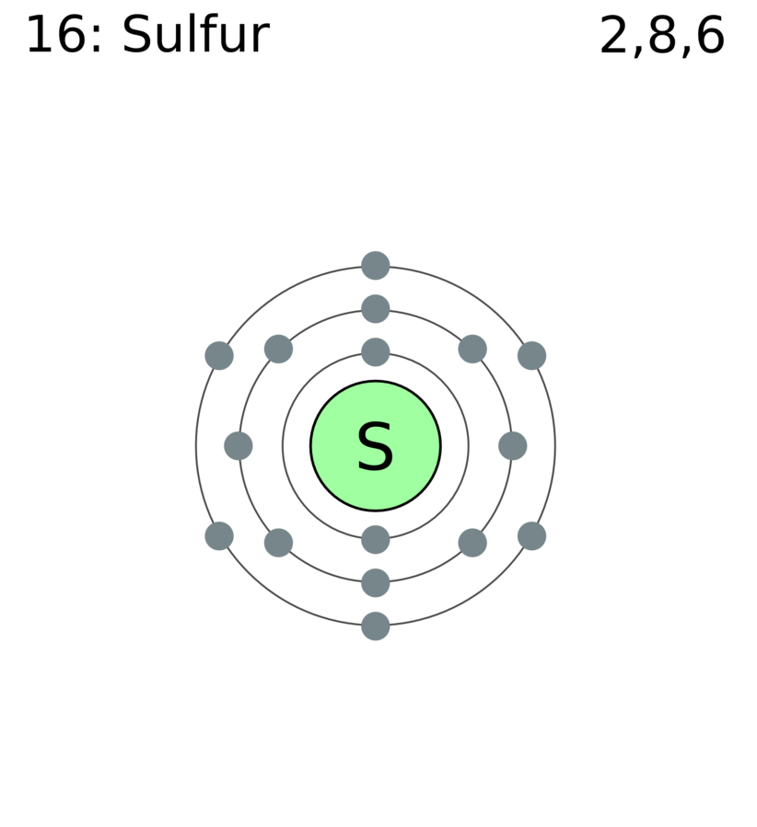
Hujayraning kimyoviy tarkibi
Vodorod, kislorod, uglerod va azotlardan tashqari biologik polimerlar (yunonchada: “poli” – ko‘p, “meros” – qism) hisoblangan oqsil va nuklein kislotalar tarkibida yana fosfor va oltingugurt ham uchraydi

Slide 13
Hujayraning kimyoviy tarkibi
Hujayra tarkibidagi P, S, K, Na, Ca, Mg, Cl, Fe kabilar 1,9% ni tashkil etadi. Ularning har biri hujayrada muhim vazifalarni bajaradi.

Slide 14
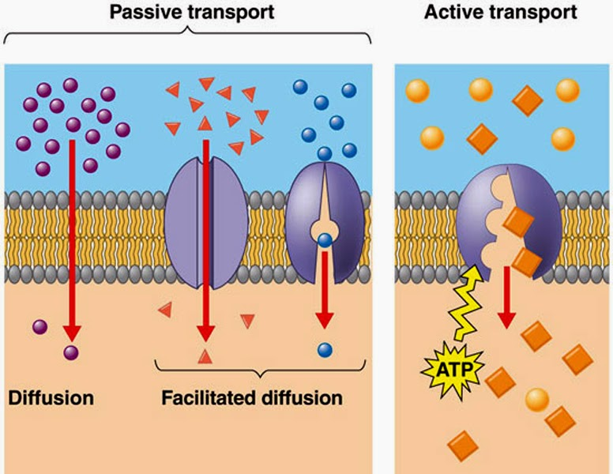
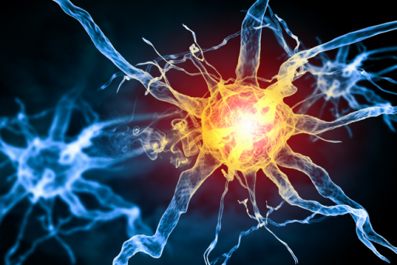
Hujayraning kimyoviy tarkibi
Na, K va Cl hujayra membranalari orqali turli xil moddalarni o‘tkazishni ta’minlaydi. Nerv hujayralarida hosil bo‘ladigan qo‘zg‘alishlarini o‘tishi ham shu elementlar yordamida amalga oshiriladi.

Slide 15
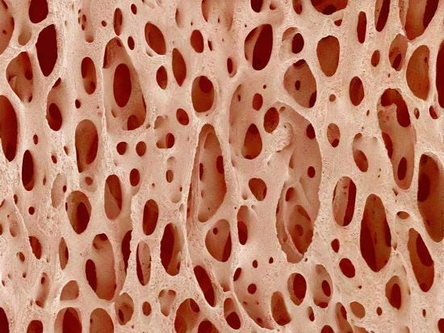
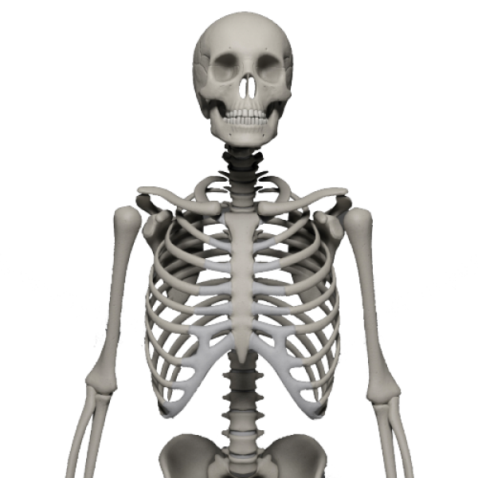
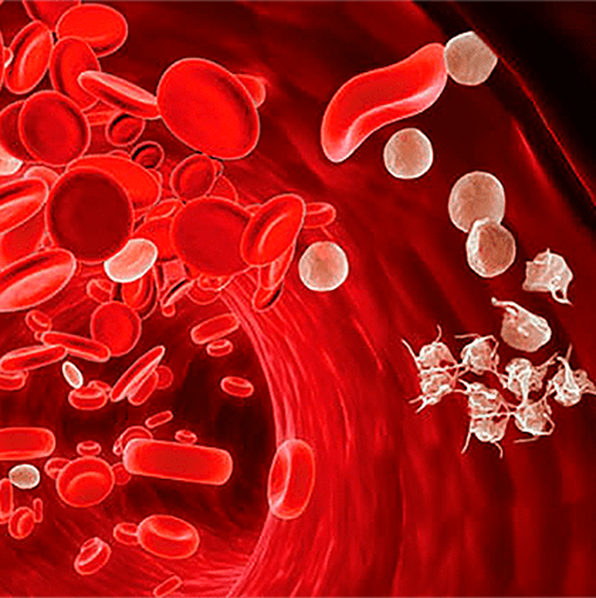
Hujayraning kimyoviy tarkibi
Ca va P suyak to‘qimalarini hosil qilishda ularning mustahkamligini ta’minlashda ishtirok etadi. Ca qonning normal ivishini ta’minlovchi omildir.

Slide 16
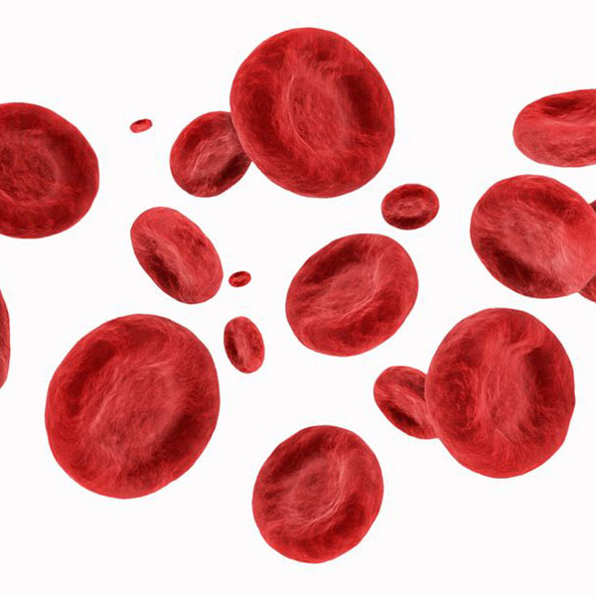
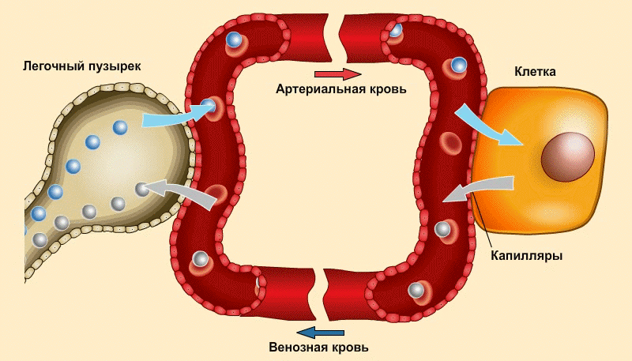
Hujayraning kimyoviy tarkibi
Fe elementi eritrositlar oqsili – gemoglobin tarkibiga kiradi va kislorodni o‘pkadan to‘qimalarga olib borishda ishtirok etadi.
O‘pka alveolalari
Hujayra
Arterial qon
Kapillyarlar
Venoz qon

Slide 17
Hujayraning kimyoviy tarkibi
Mg elementi o‘simlik hujayralarida fotosintezda ishtirok etuvchi pigment – xlorofill tarkibiga kiradi, hayvonlarda esa, biologik katalizatorlar tarkibida biokimyoviy reaksiyalarni tezlashtirishni ta’minlaydi.

Slide 18
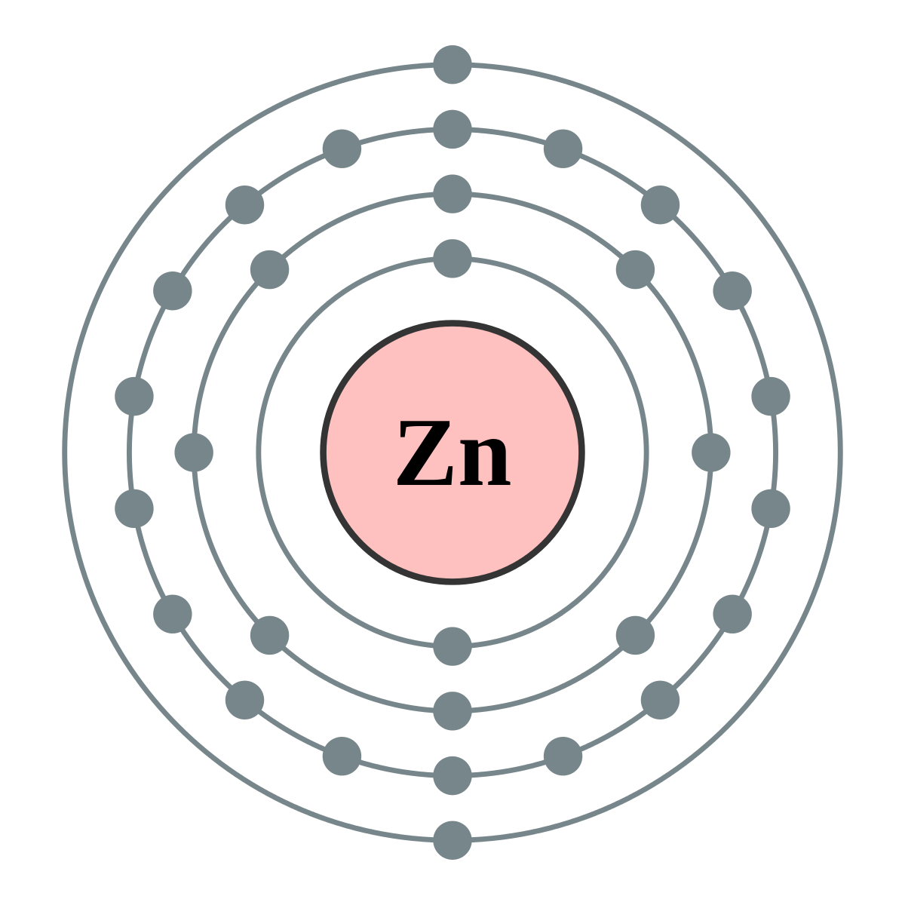
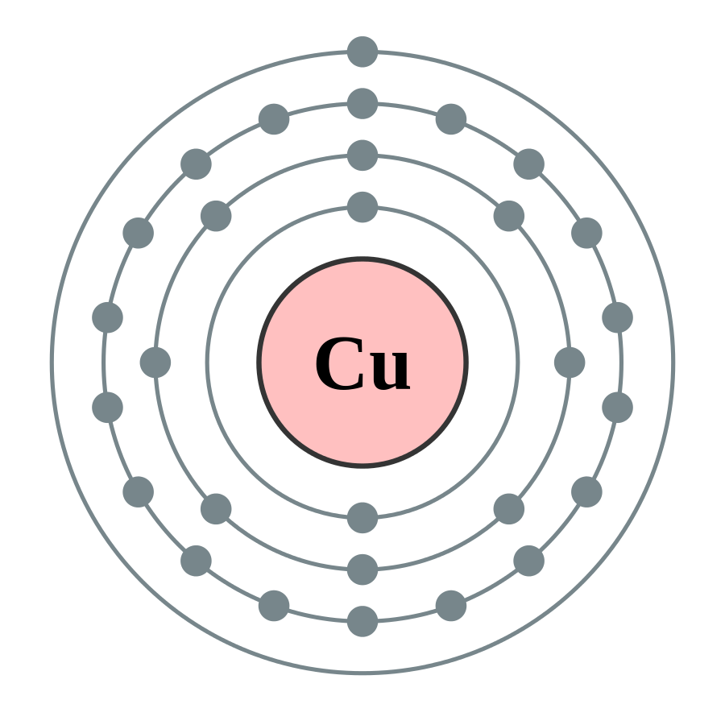
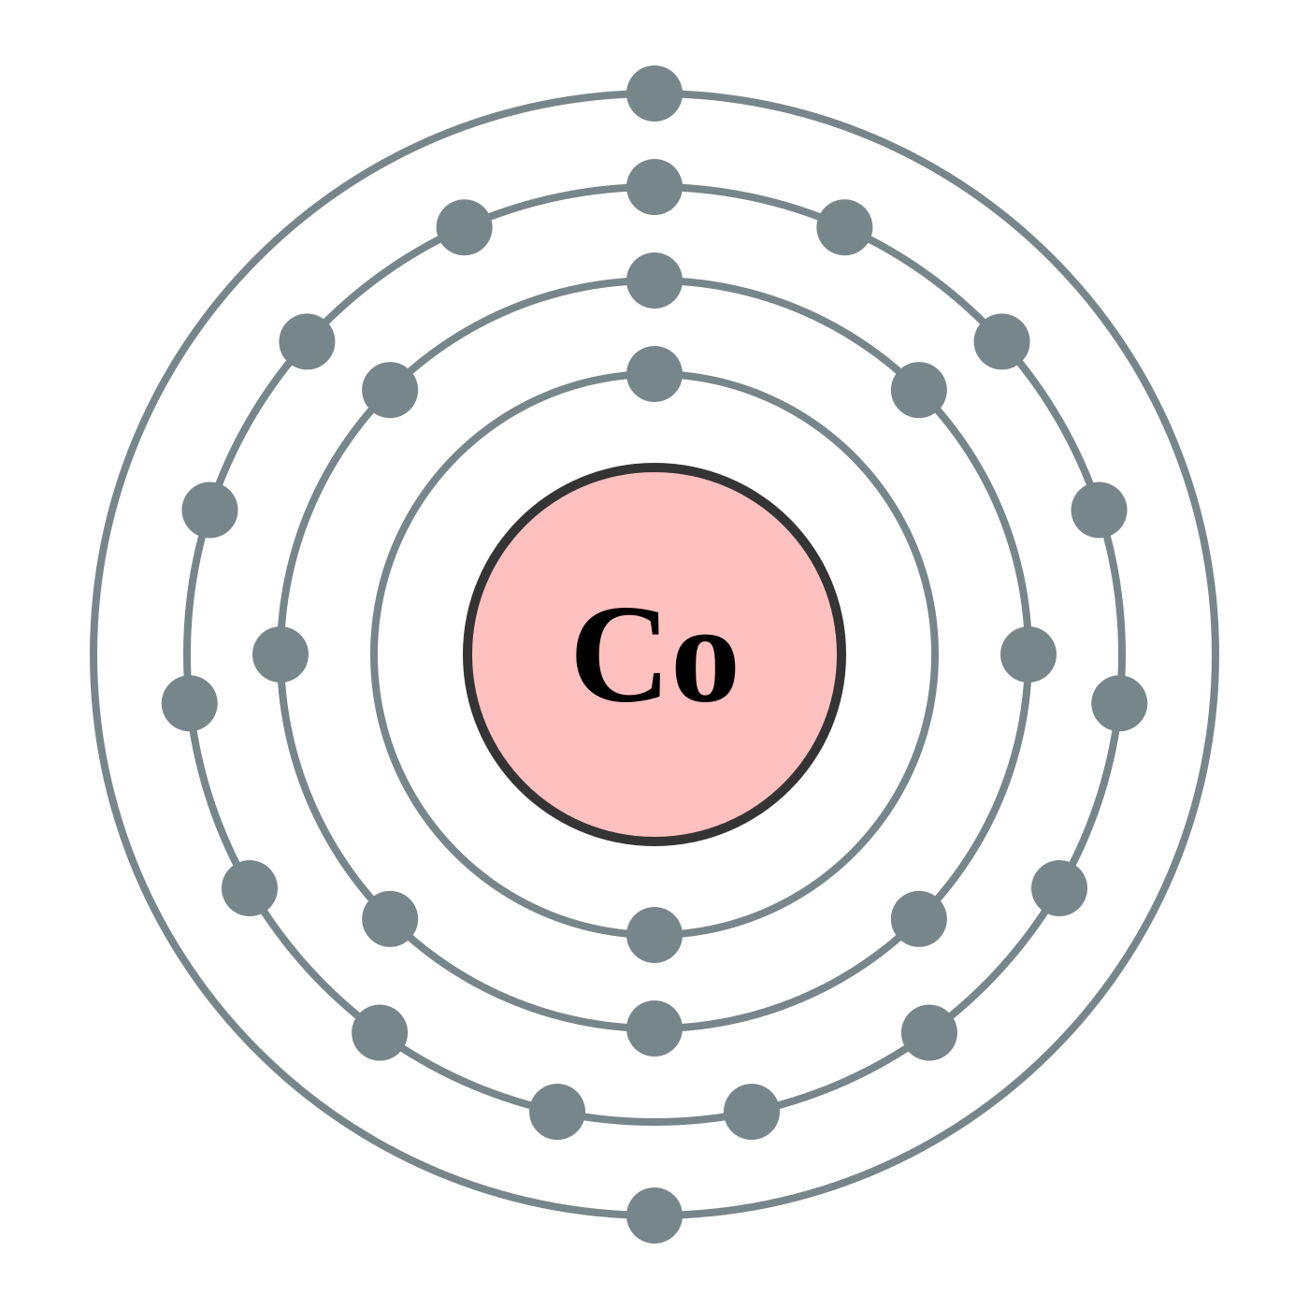
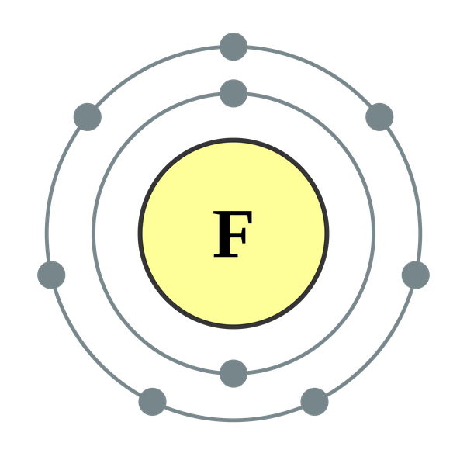
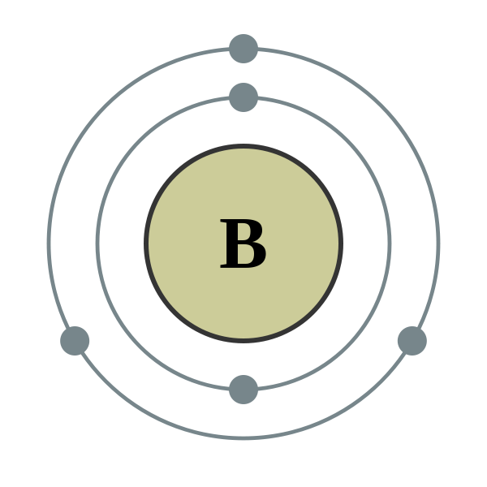
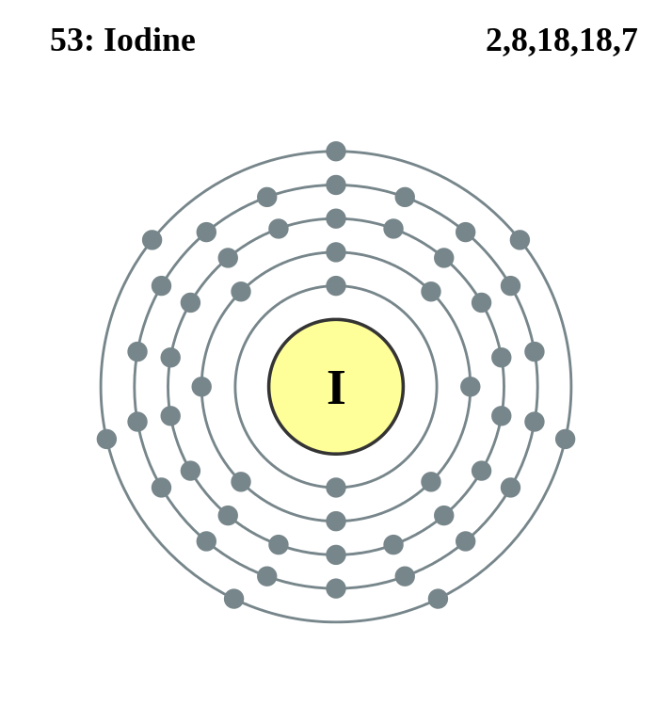
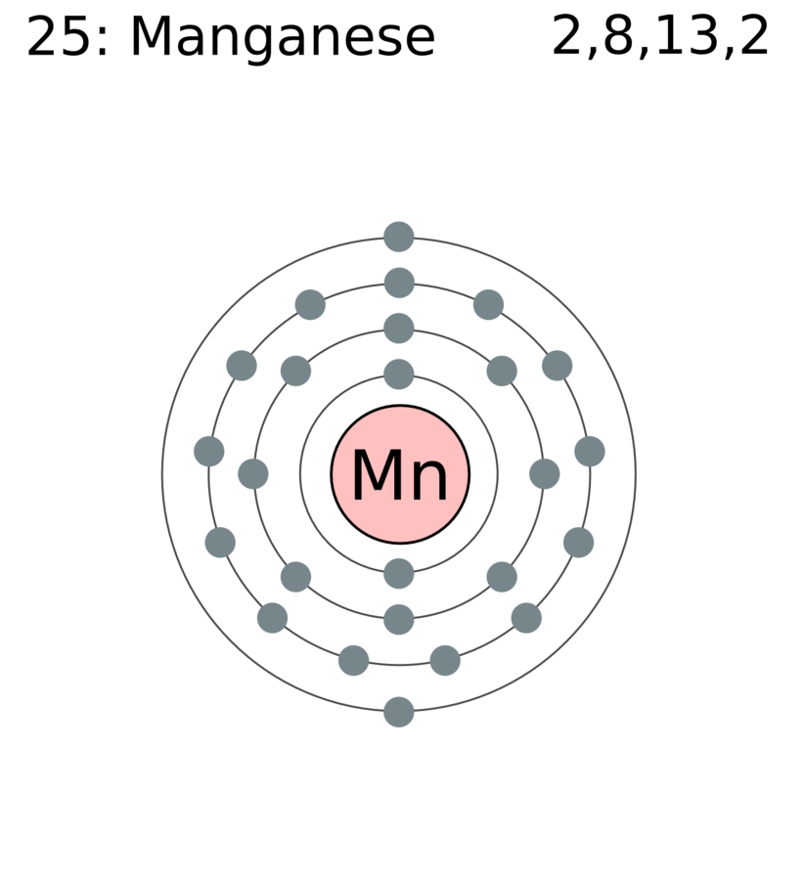
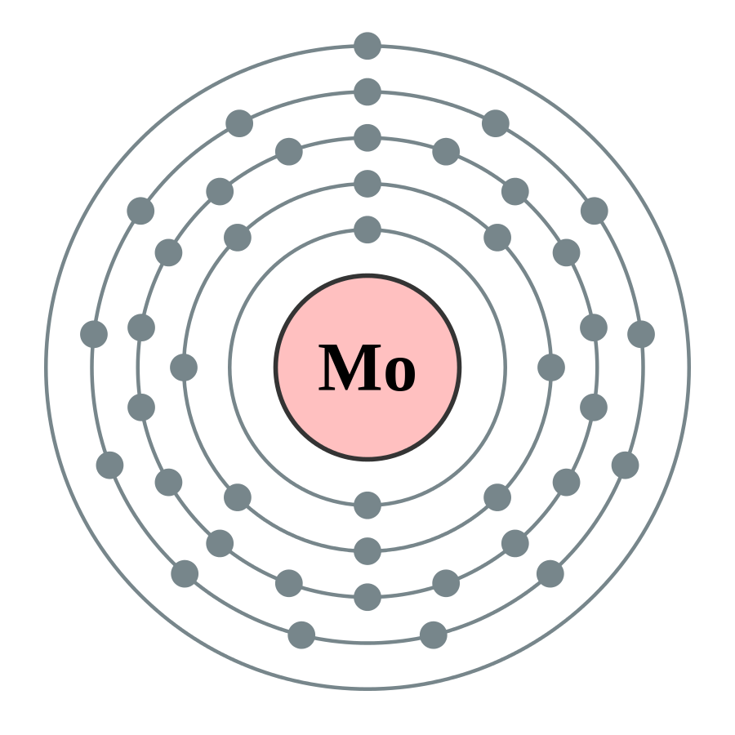
Hujayraning kimyoviy tarkibi
Barcha qolgan elementlar (rux, mis, yod, ftor, kobalt, marganes, molibden, bor va boshqalar) hujayrada juda kam miqdorda uchraydi, ya’ni hujayra massasining 0,02 % ga yaqin qismini tashkil etadi.

Slide 19
Hujayraning kimyoviy tarkibi
Mikroelementlar
Gormonlar
Fermentlar
Vitaminlar

Slide 20
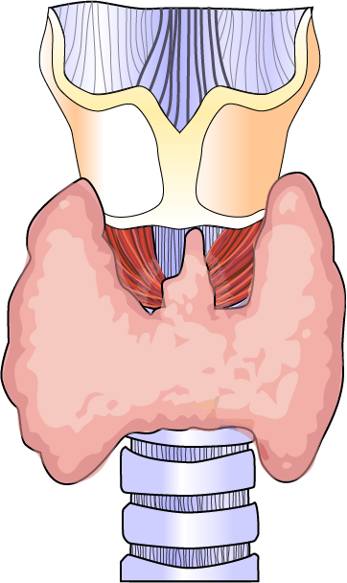
Hujayraning kimyoviy tarkibi
Qalqonsimon bez tomonidan ishlab chiqariladigan tiroksin gormoni tarkibiga yod elementi kiradi. Yod yetishmasligi natijasida tiroksin gormoni kam ishlab chiqariladi.

Slide 21
Hujayraning kimyoviy tarkibi
Rux bir qator fermentlarning tarkibida, jinsiy gormonlarning faolligini oshiradi. Insulin gormonining sintezida muhum ahamiyatga ega.
Kobalt B12 vitaminining zaruriy tarkibiy qismi bo‘lib, qon hosil bo‘lishida muhim ahamiyat kasb etadi.

Slide 22
O‘tilgan mavzuni mustahkamlash
SAVOL
Hujayra massasining 98% ini qaysi elementlar tashkil qiladi?
2
JAVOB

Slide 23
O‘tilgan mavzunu mustahkamlash
Elementlar
Makroelementlar
Mikroelementlar
2
S
S
O
H
N
P
C
K
Na
Ca
Mg
Cl
Fe
J
Zn
Zn
Cu
J
F
Co
Mo
Sr
Mn
B
O
H
B
Sr
Mn
Cu
P
F
K
C
N
Ca
Co
Na
Mo
Mg
Cl
Fe

Slide 24
O‘tilgan mavzunu mustahkamlash
SAVOL
1
2
Na, K va Cl elementlari qanday vazifalarni bajaradi?
JAVOB
Hujayra membranalari orqali turli xil moddalarni o‘tkazishni, nerv hujayralaridagi qo‘zg‘alishlarni o‘tishini ta’minlaydi.

Slide 25
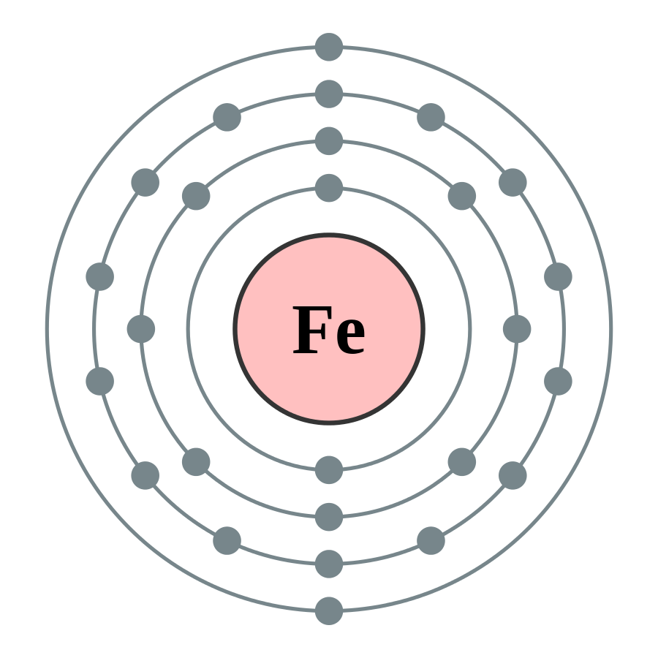
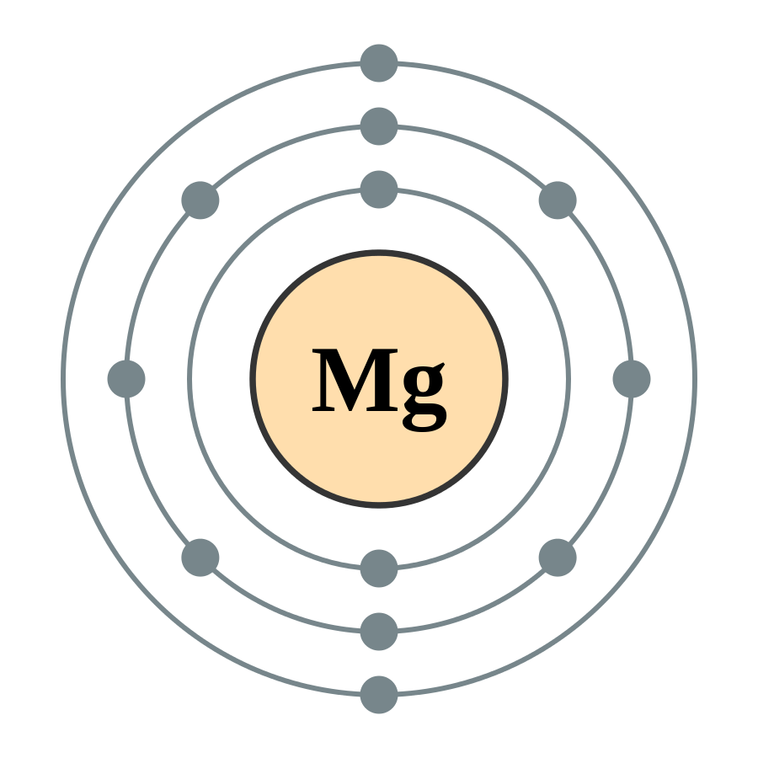
O‘tilgan mavzunu mustahkamlash
Quyidagi berilgan elementlardan qaysi biri fotosintez jarayonida ishtirok etadi?
1
2

Slide 26
Mustaqil bajarish uchun topshiriqlar
19 - §. Mavzuni o‘qing.
Mavzu yakunidagi savollarga javob yozing.
Quyidagi berilgan jadvalni toldiring (55-bet)

Slide 27
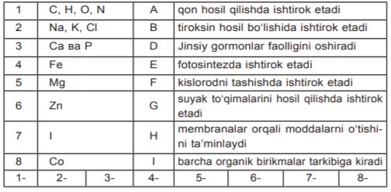
Mustaqil bajarish uchun topshiriq

